Slide 1


FASE 2
Cristóbal Ponce de León
Valeria Gómez
INFORME DE AVANCE: DESARROLLO DEL PROYECTO APT
CAPSTONE-002D

Slide 2

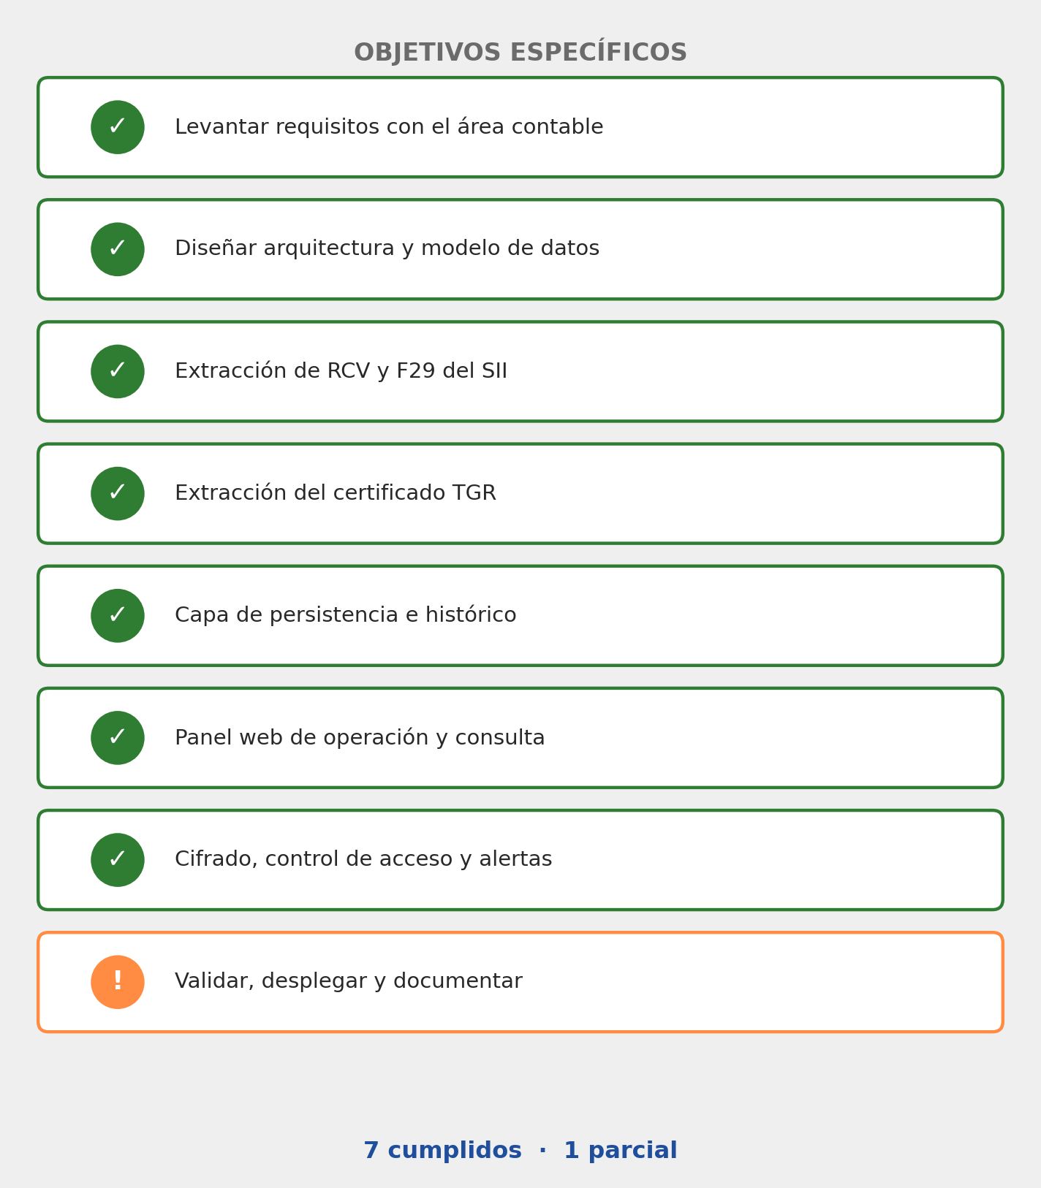
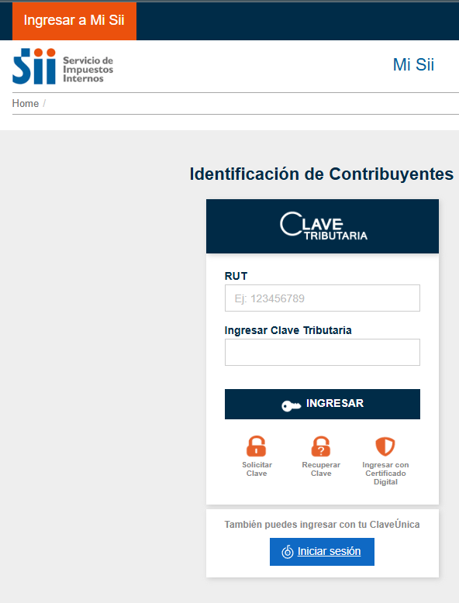
ESTADO DE LOS OBJETIVOS
• Siete de los ocho objetivos específicos definidos en la Fase 1 están cumplidos.
• El octavo va a medias: la validación con datos reales está hecha, falta el despliegue y la documentación.
• Ningún objetivo se eliminó ni se reemplazó respecto de lo comprometido.

Slide 3
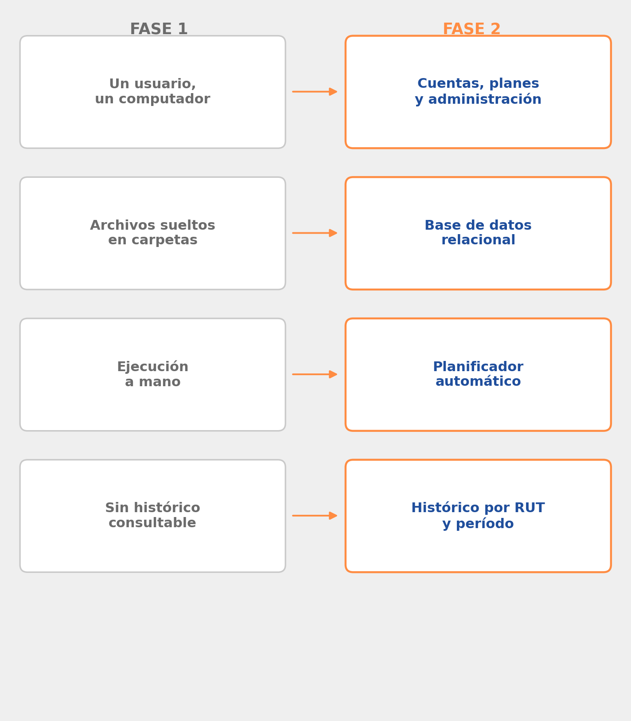
REDEFINICIÓN DEL ALCANCE
• El problema no era exclusivo del grupo de doce entidades que lo originó.
• La solución se redefinió como un servicio multiusuario, lo que obligó a rehacer la persistencia y el control de acceso.
• Los objetivos no cambiaron: cambió la forma de alcanzarlos.

Slide 4
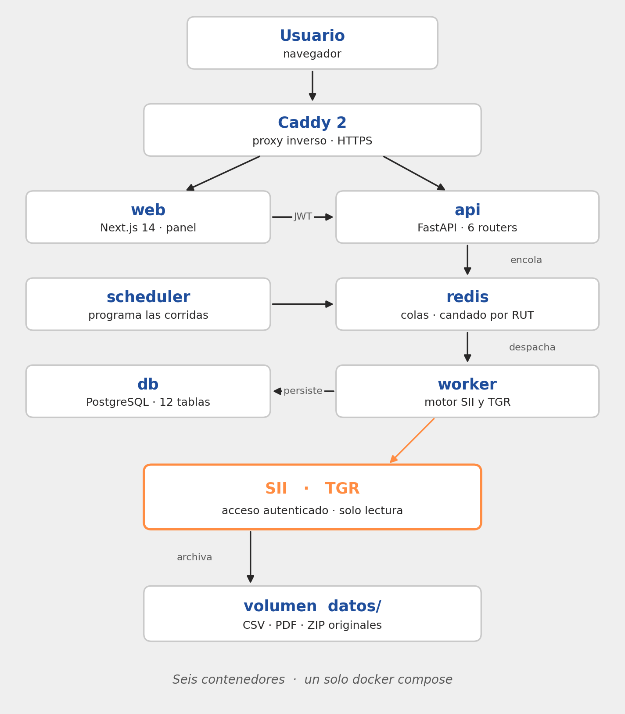
ARQUITECTURA IMPLEMENTADA
• Un solo docker compose levanta los seis contenedores del sistema.
• El worker es el único que sale hacia el SII y la TGR, siempre en modo de solo lectura.
• Un candado por RUT en Redis impide dos sesiones simultáneas del mismo contribuyente.
• Las credenciales se guardan cifradas con Fernet, nunca en texto plano.

Slide 5
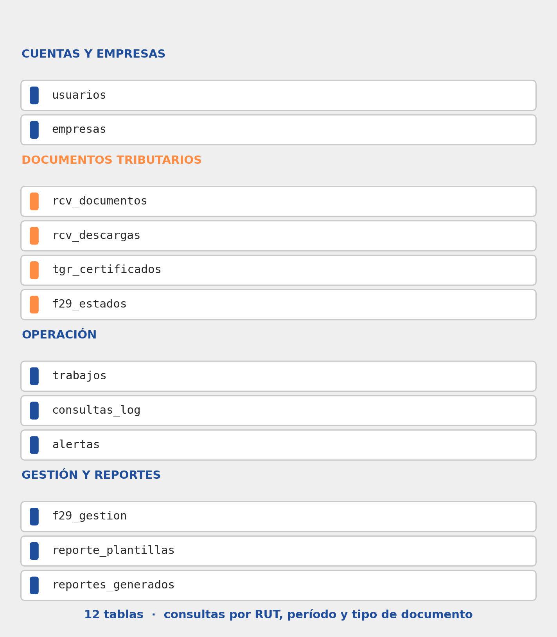
MODELO DE DATOS
• El modelo creció de lo previsto en la Fase 1 a doce tablas.
• Soporta consultas por RUT, período y tipo de documento.
• Cada descarga se compara con la anterior, y esa comparación es la que genera las alertas.

Slide 6
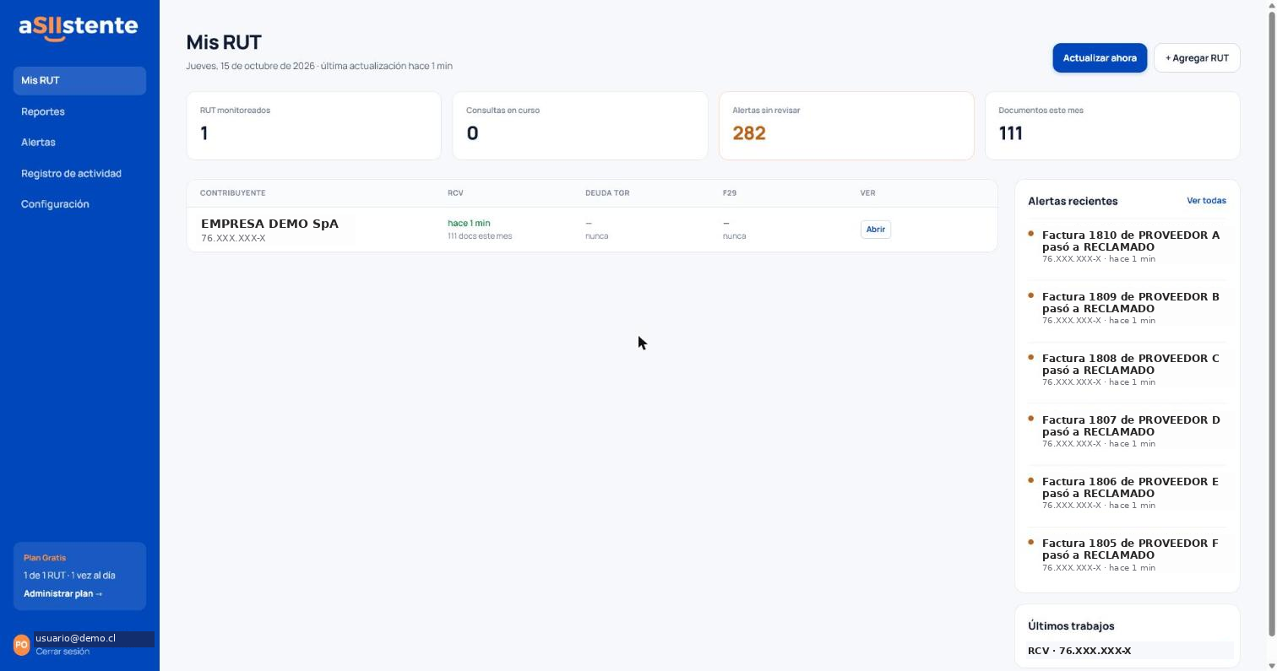
PANEL WEB · MIS RUT

Slide 7
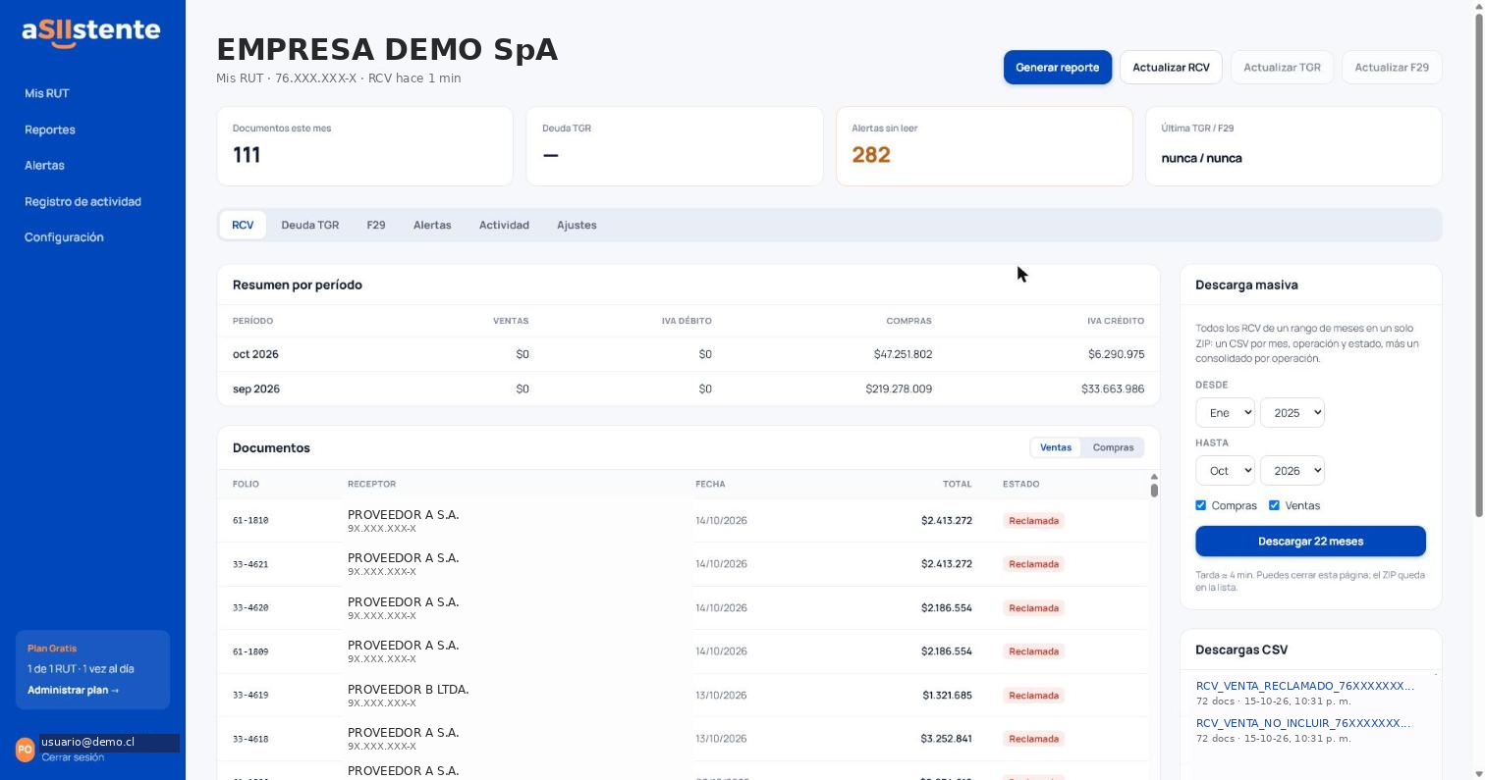
PANEL WEB · DETALLE DEL RCV

Slide 8
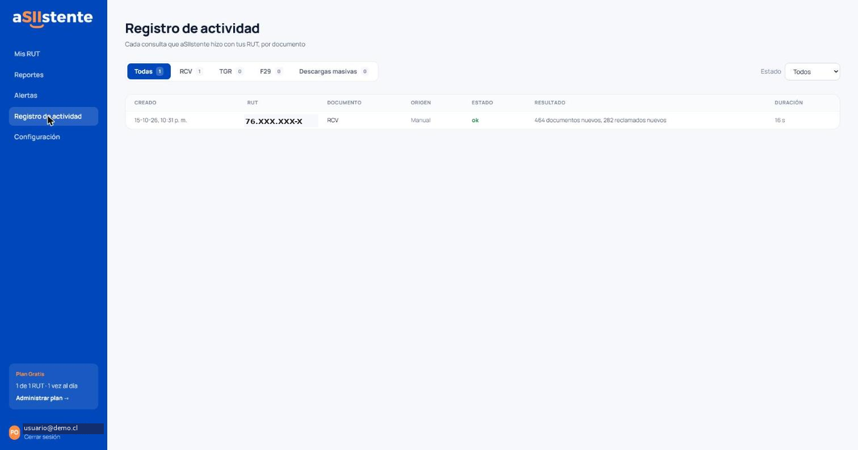
PANEL WEB · ACTIVIDAD

Slide 9
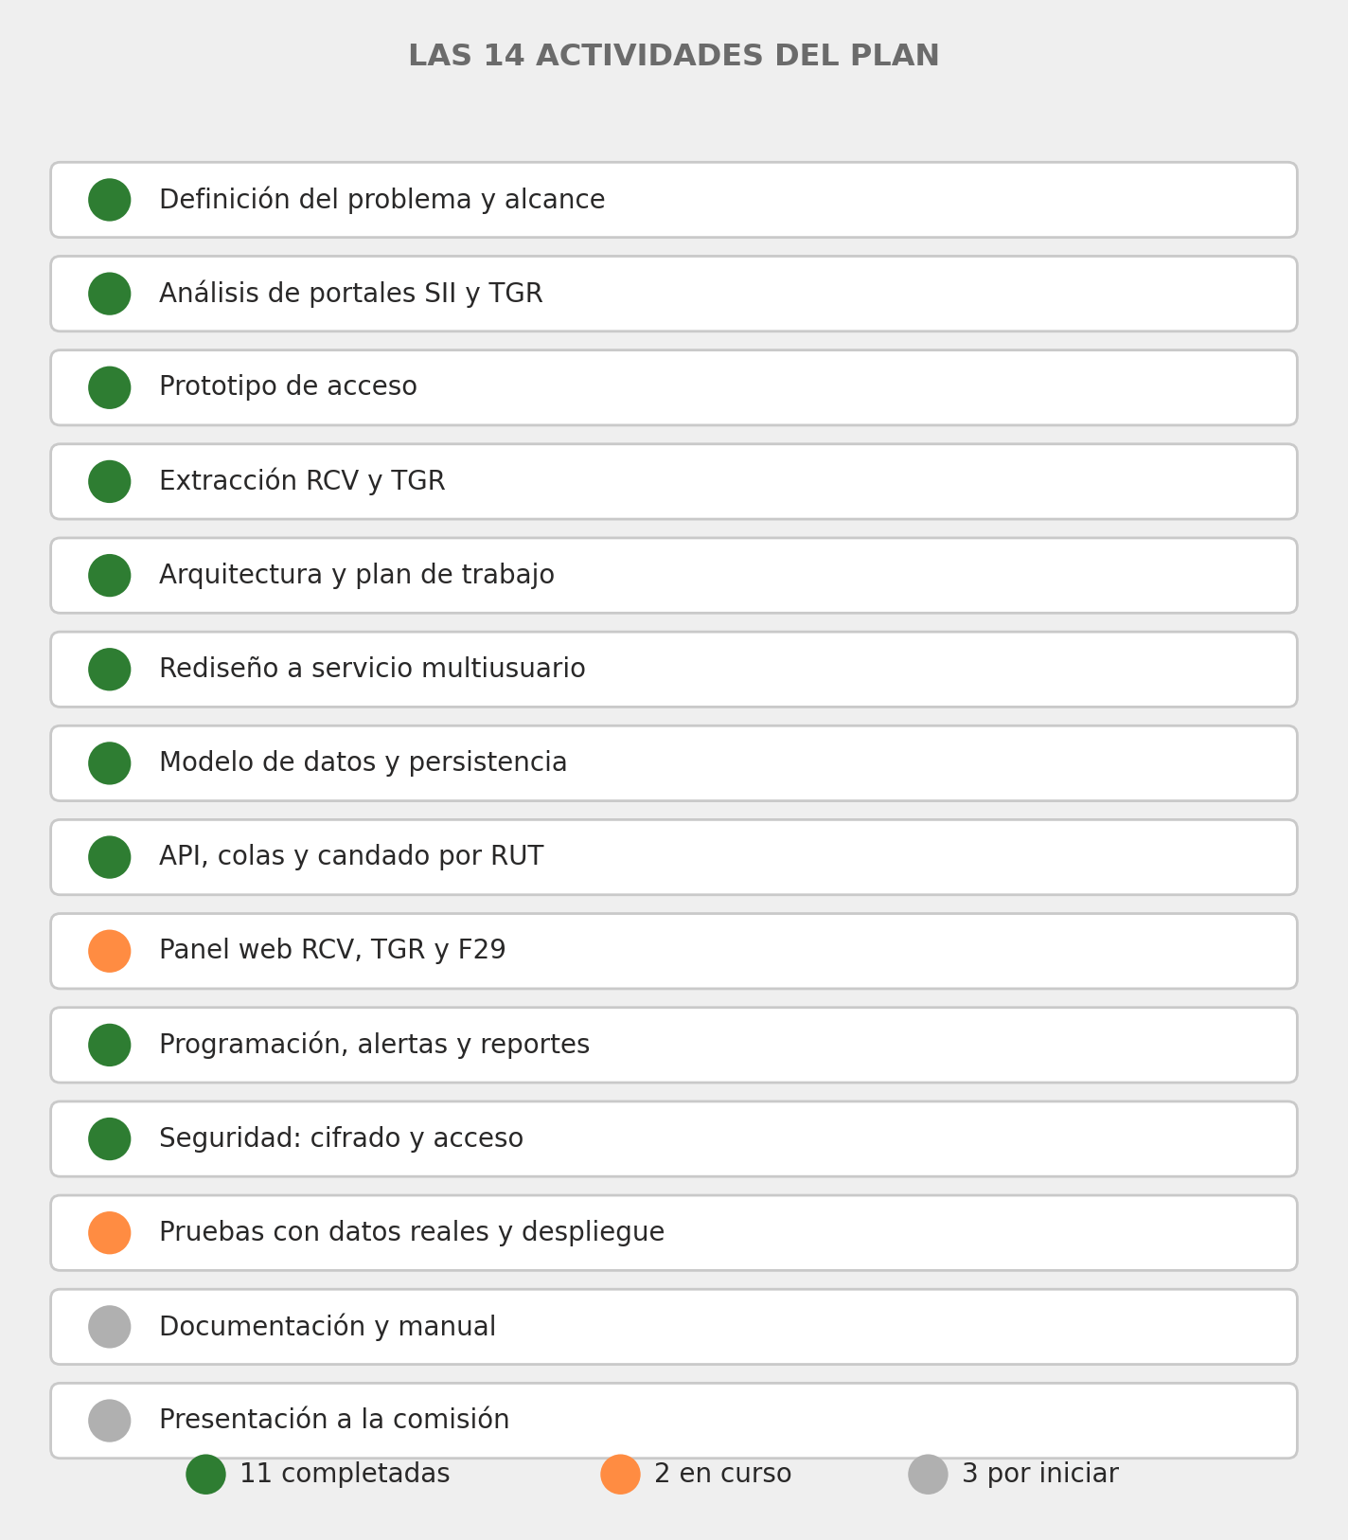
MONITOREO DEL PLAN
• Once actividades completadas, dos en curso y tres por iniciar.
• Ninguna actividad está atrasada: las tres pendientes siguen dentro de su plazo original.
• El seguimiento se lleva sobre el mismo plan presentado en la Fase 1.

Slide 10
DIFICULTADES Y SOLUCIONES
• El SII bloqueaba el acceso programático. Se resolvió imitando la huella TLS de Chrome, sin levantar un navegador.
• El portal rechazaba dos sesiones del mismo RUT. Se agregó un candado por contribuyente en Redis.
• La TGR y el F29 exigen navegador real y son lentos. Se separaron las colas y se acotó su frecuencia a una consulta diaria.
• El volumen de documentos hacía pesada la revisión manual. Se automatizó la comparación entre descargas.

Slide 11
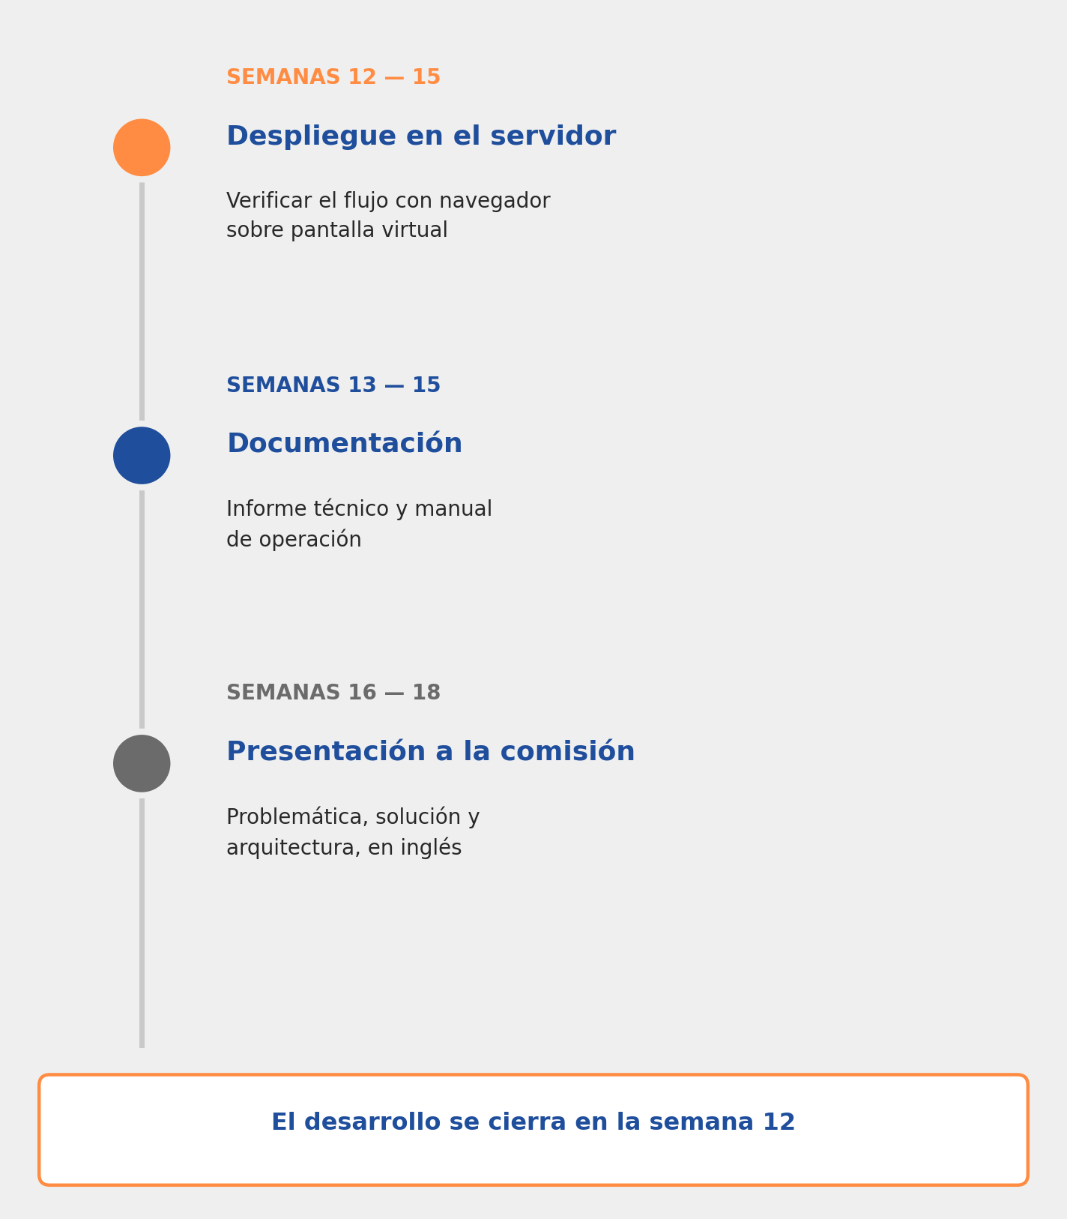
LO QUE QUEDA DEL SEMESTRE
• Despliegue en el servidor, documentación y presentación a la comisión.
• El desarrollo se cierra en la semana doce.
• Lo que queda del semestre se destina a desplegar y documentar, no a funcionalidades nuevas.

Slide 12

GRACIAS POR SU ATENCIÓN

